Slide 2
کتابخانه دانشکده پیراپزشکی
کارگاه توجیهی آشنایی با کتابخانه و جستجو در نرم افزار آن
زهرا محمدیان مسئول کتابخانه دانشکده پیراپزشکی
پاییز 1403

Slide 4
معرفی کتابخانه
کتابخانه دانشکده پیراپزشکی از سال 1366شکل گرفت و شروع بکار کرد. در آن زمان نام این دانشکده، دانشکده تکنولوژی پزشکی بود. از شهریور1392 کتابخانه به محل جدید خود واقع در فاز2 دانشکده پیراپزشکی نقل مکان کرد. خدمات کتابخانه شامل امانت کتاب، خدمات مرجع، استفاده از سالن های مطالعه، دسترسی به منابع کتابخانه و استفاده از خدمات اطلاع رسانی می باشد. روش دستیابی به منابع به صورت قفسه باز می باشد که به مراجعه کنندگان امکان دسترسی سریع و مستقیم به منابع را داده و امکان انتخاب کتاب از میان کتاب های مشابه را برای اعضاء فراهم می کند.

Slide 5
بخش های مختلف کتابخانه

Slide 6
بخش امانت:

Slide 7
معرفی:
در این بخش امور مربوط به امانت کتابهای فارسی و لاتین، بازگشت کتاب، تسویه حساب دانشجویان و پذیرش و تحویل پایان نامه ها صورت می گیرد. فرآیند امانت به صورت قفسه باز است و دانشجویان پس از انتخاب کتاب های مورد نظر، جهت امانت به کتابدار تحویل می دهند. دانشجویان با ارایه شماره دانشجویی می توانند کتابهای خود را امانت بگیرند.

Slide 8
قوانین و مقررات بخش امانت
- تعداد امانت کتاب برای دانشجویان کارشناسی (5 کتاب) و کارشناسی ارشد ( 7 کتاب ) و دکترا ( 9 کتاب ) می باشد.
- هر دانشجو می تواند به صورت روزانه 5 کتاب سالنی به امانت بگیرد.
- با ارائه شماره دانشجویی شخص دیگر نمی توان کتاب را امانت گرفت و یا تمدید کرد.
- مدت تمدید کتابها دو هفته می باشد.
- در صورت مفقود شدن کتاب امانت گیرنده موظف است مراتب را فوراً به کتابخانه اعلام و نسبت به تهیه و تحویل کتاب اقدام نماید.

Slide 9
قوانین و مقررات بخش امانت
مدت زمان امانت برای دانشجویان کارشناسی 14 روز و برای مقطع کارشناسی ارشد و دکترا 21 روز می باشد. مدت زمان امانت کتاب های لاتین 7 روز می باشد.
امانت گرفتن دو نسخه از یک عنوان کتاب امکان پذیر نمی باشد.

Slide 10
بخش مخزن کتاب:
این بخش محل نگهداری کتب فارسی و لاتین می باشد که بر اساس LC و NLM رده بندی شده اند، که در صورت نیاز به راهنمایی بیشتر در این خصوص، کتابدار بخش امانت شما را یاری خواهد کرد.

Slide 12
سالن های مطالعه:
کتابخانه دانشکده شامل دو سالن مطالعه خواهران و برادران به صورت مجزا می باشد.
ظرفیت سالن مطالعه به تعداد 77 نفر می باشد.

Slide 13
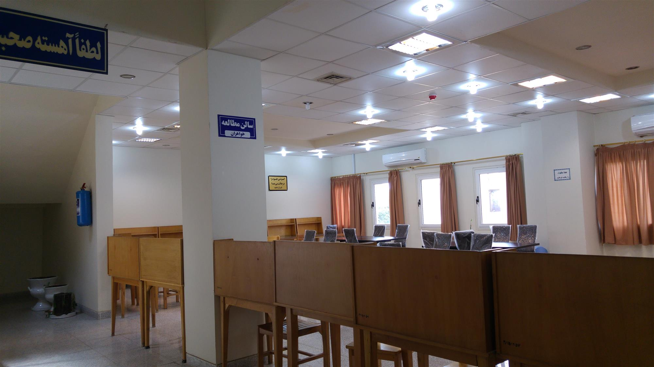

Slide 14
بخش خدمات فنی کتابخانه:
در این بخش، سفارش منابع اطلاعاتی و سازماندهی منابع کتابخانه صورت می گیرد.
مجموعه فعالیت هایی است که با انجام آن ها مدارک و منابع کتابخانه، تجزیه و تحلیل، رده بندی و قابل بازیابی می شوند. این کار با استفاده از دو فرآیند فهرست نویسی و رده بندی امکان پذیر خواهد بود. در نتیجه آنچه شما به عنوان ماحصل کار بخش خدمات فنی کتابخانه می بینید: مدرکی است که هنگام سرچ در نرم افزار پارس آذرخش اطلاعات کتابشناختی آن ثبت شده و با شماره رده بندی درج شده در لیبل کتاب قابل بازیابی و در نتیجه امانت گرفتن است.

Slide 15
بخش مرجع
منابع مرجع به معنی کتاب یا دیگر مواد کتابخانه ­ای است که تنها برای یافتن اطلاعات معین و محدودی تهیه و تنظیم شده ­اند نه برای خواندن تمام کتاب.
این منابع امانت داده نمی ­شوند و فقط در کتابخانه مي­ توان از آنها استفاده کرد.
بخش مرجع كتابخانه دانشكده داراي بخشي مجزا و نيز سالن مطالعه ويژه خانم ها و آقايان مي ­باشد.
منابع مرجع موجود در این بخش شامل دایره المعارف‎ها، پایان نامه ها، فرهنگ‎ها، اطلس ها، راهنماها و ...می باشد.

Slide 17
نحوه جستجو در نرم افزار کتابخانه

Slide 18
نرم‌افزار کتابخانه دیجیتال
این نرم‌افزار امکان جستجوی منابع چاپی و غیر چاپی همه کتابخانه­های تابعه دانشگاه (کتابخانه­های دانشکده­ای، بیمارستانی و مرکزی) را برای شما فراهم می‌کند. با استفاده از این خدمت، شما در هر مکان و زمانی می‌توانید به اطلاعات کتابشناختی بانک منابع اطلاعاتی کتابخانه­های دانشگاه دسترسی داشته باشید.

Slide 19
نحوه دست‌یابی:
آدرس وب‌سایت کتابخانه centrallib.ajums.ac.ir
2. آدرس نرم‌افزار آذرخش (آذرسا) centlib.ajums.ac.ir

Slide 22
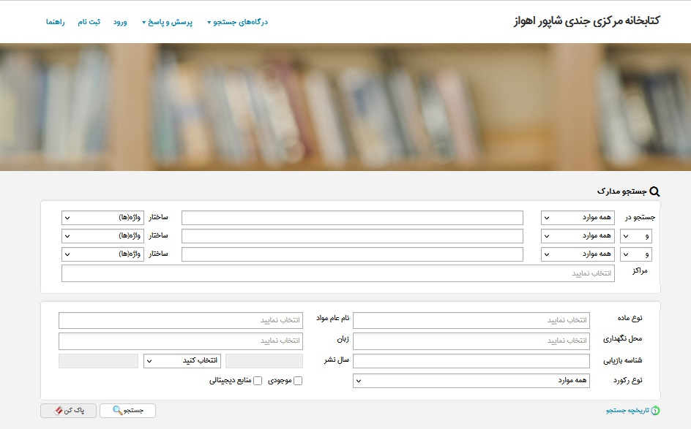

Slide 23
کلیک بر روی گزینه ورود

Slide 24
نام کاربری و کلمه عبور برای دانشجویان شماره دانشجویی و کدملی. یا 123456.
برای کارکنان و اعضای هیأت علمی دانشگاه به ترتیب کدملی و شماره شناسنامه می­باشد.

Slide 25
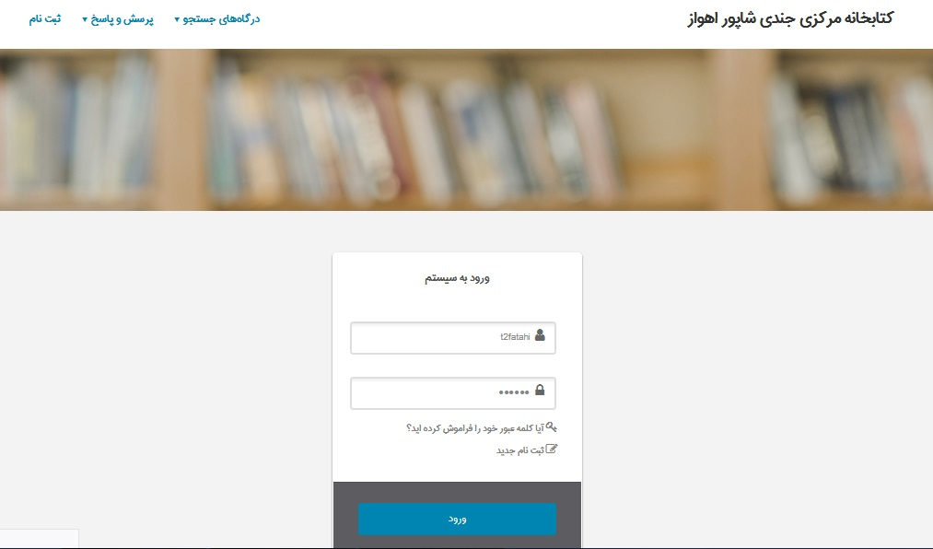
کلیک بر روی گزینه ورود

Slide 26
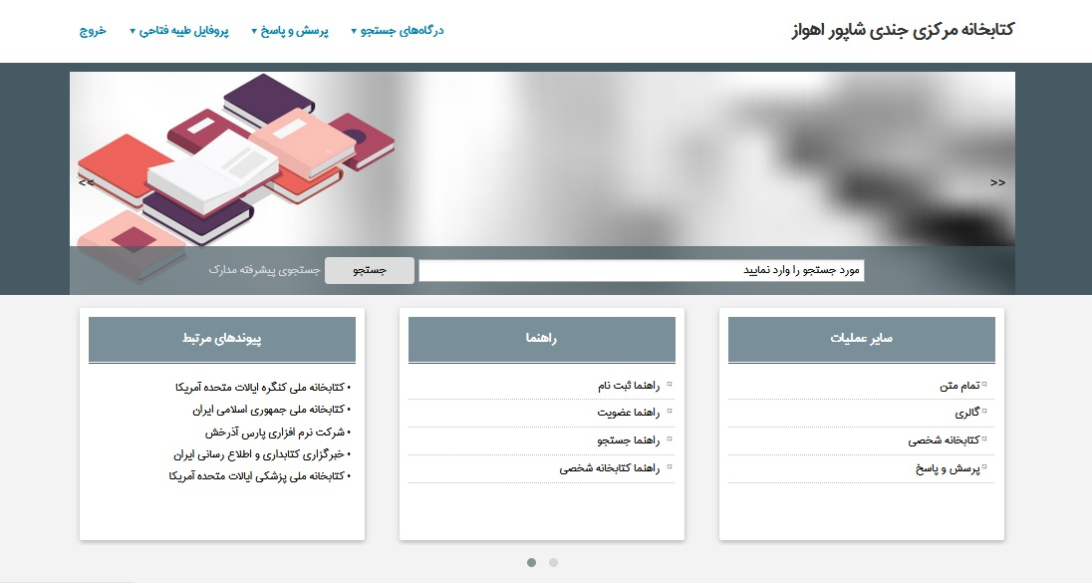

Slide 27
جستجوی ساده
جستجوی پیشرفته

Slide 28
ورود کلیدواژه مورد نظر

Slide 29
کلیدواژه
کلیک شود

Slide 30
تعداد نتایج جستجو

Slide 31
ماده جستجو شده

Slide 32
محل نگهداری ماده جستجو شده

Slide 33
کلیک شود
کلیک شود

Slide 34
اطلاعات کتابشناختی اثر
شماره رده

Slide 35
وضعیت موجودی اثر

Slide 36
جستجوی پیشرفته

Slide 38
ادامه
در این بخش می توانید جستجو را به صورت محدودتر انجام دهید:
نوع ماده: نوع ماده کتابخانه ای
محل نگهداری: مخزن نگهداری نسخه فیزیکی
منابع دیجیتالی: وجود نسخه دیجیتال(فایل)
موجودی: وجود نسخه فیزیکی

Slide 39
جستجو بر اساس

Slide 40
جستجو بر اساس

Slide 41
جستجو بر اساس

Slide 43
از حضور و توجه شما سپاسگزارم.

